Slide 1
Моделирование в формировании пространственных отношений, представлений о величинах
у учащихся начальной школы
Сапачева Лиана Рудольфовна
доцент кафедры ДиНО ГАУДПО МО «ИРО», к.п.н.
liana_fed@mail.ru

Slide 2
ФГОС НОО Приказ Минобрнауки РФ от 6 октября 2009 г. № 373 (в ред. приказов Минобрнауки России от 26.11.2010 № 1241, от 22.09.2011 № 2357)
П.11. Метапредметные результаты освоения ООП НОО должны отражать:
п.п.6
использование знаково-символических средств представления информации для создания моделей изучаемых объектов и процессов, схем решения учебных и практических задач.
п.п.15
овладение базовыми предметными и межпредметными понятиями, отражающими существенные связи и отношения между объектами
и процессами.
П. 12. Предметные результаты освоения ООП НОО должны отражать:
п.п. 12.2. Математика и информатика:
использование начальных математических знаний для описания
и объяснения окружающих предметов, процессов, явлений,
а также оценки их количественных и пространственных отношений.

Slide 3
ФГОС НОО Приказ Минобрнауки РФ от 6 октября 2009 г. № 373 (в ред. приказов Минобрнауки России от 26.11.2010 № 1241, от 22.09.2011 № 2357)
П.11. Метапредметные результаты освоения ООП НОО должны отражать:
п.п.6
использование знаково-символических средств представления информации для создания моделей изучаемых объектов и процессов, схем решения учебных и практических задач.
п.п.15
овладение базовыми предметными и межпредметными понятиями, отражающими существенные связи и отношения между объектами
и процессами.
П. 12. Предметные результаты освоения ООП НОО должны отражать:
п.п. 12.2. Математика и информатика:
использование начальных математических знаний для описания
и объяснения окружающих предметов, процессов, явлений,
а также оценки их количественных и пространственных отношений.

Slide 4
Знаково-символические средства
→ для →
создания модели
→ для →
изучения объектов и процессов, схем решения задач
→ с целью получения →
ЗНАНИЯ, БАЗОВЫЕ ПОНЯТИЯ
→ для→
описания и объяснения предметов, процессов, явлений, отношений

Slide 5
Что нужно учитывать?
Существенные признаки и связи, зафиксированные в модели, становятся наглядными для учащихся тогда, когда эти признаки, связи были выделены самими детьми в их собственном действии, т.е. когда они сами участвовали в создании модели. В противном случае учащиеся не видят их в модели, и она не становится для них наглядной.
Построение модели учащимися обеспечивает наглядность существенных свойств, скрытых связей и отношений, все остальные свойства, несущественные в данном случае, отбрасываются.
Исследования ученых показали, что учебная модель, занимающая в учебной деятельности структурное место образца, эталона, не обеспечивает полноценное формирование знаний.

Slide 6
Отдельно взятый прием еще не может обеспечить успеха в формировании у младших школьников умения решать учебные задачи. Только владение совокупностью многих приемов позволит учителю успешно обучать детей решению учебных задач.
Важно, чтобы освоенный прием не основывался на памяти учащихся и не стал косным навыком, мешающим овладеть другими приемами.
Необходимо иметь в виду, что по мере того, как учащиеся переходят из класса в класс, применение многих приемов перестает быть рациональным. Их эффективность оказывается недостаточной по причине усложнения содержания материала и возрастания его объема, а также в связи с развитием процессов мышления младших школьников и формированием различных математических понятий .

Slide 7
Один из видов классификации моделей
модель
графические
знаковые
текстовые
технические
графики функций, чертежи, диаграммы, рисунки, таблицы , блок-схемы, графы, стрелки
и др.
формулы, уравнения,
и др.
текстовые схемы,
таблицы,
конспекты, рефераты,
сочинения
и др.
модели из бумаги,
картона,
пластилина, древесины, различных пластмасс,
металла, камня
и др. материалов;
компьютерное моделирование

Slide 8
Геометрические величины и их измерение Длина. Единицы длины (мм, см, дм, м, км). Соотношения между единицами измерения. Измерение длины отрезка

Slide 9
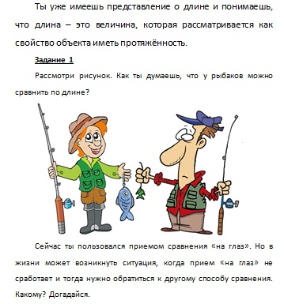
Понятие о длине и способах сравнения

Slide 15
Измерение длины косыми саженями. http://files.school-сollection.edu.ru/
dlrstore/a0a8a2c5-7006-404c-a06e-ed43dd98822b/%5BNNSCH_2-5%5D_%5BMA_IS%5D.swf
Словарь «Старинные меры длины» http://files.school-collection.edu.ru/
dlrstore/e14f5ac7-2465-4e89-b297-7fd4d235ff6d/index_listing.html

Slide 16
Единицы длины (мм, см, дм, м, км)

Slide 17
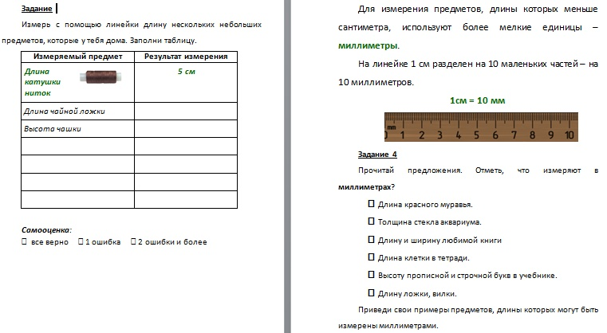

Slide 18
Масса. Единицы массы (грамм, килограмм, центнер, тонна). Соотношения между единицами измерения

Slide 21
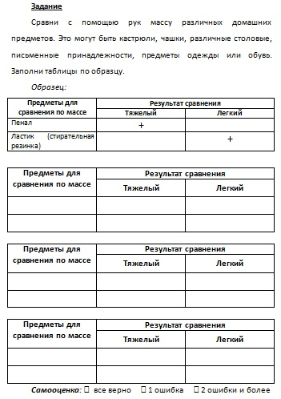

Slide 24
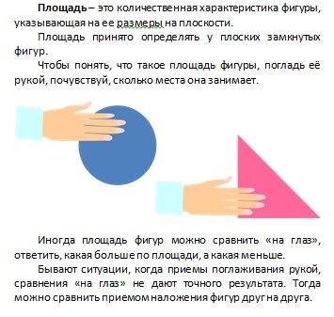
Площадь геометрической фигуры.
Единицы площади (см², дм², м²). Соотношения между единицами измерения. Вычисление площади прямоугольника и квадрата. Площадь фигуры, составленная из прямоугольников

Slide 25
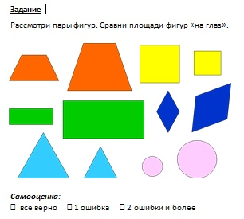

Slide 26
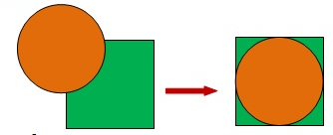

Slide 27
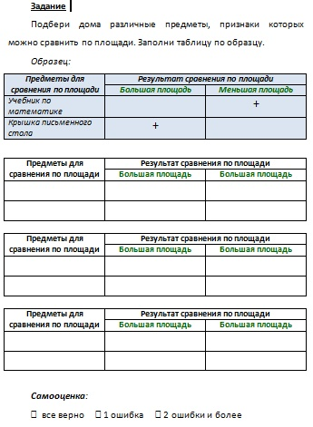

Slide 28
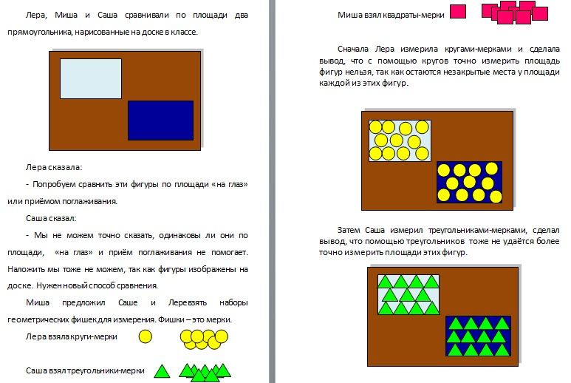

Slide 30
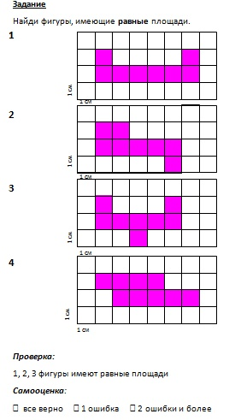
Перейди по ссылке и посмотри видеоурок «О способах сравнения фигур по площади»:
http://interneturok.ru/ru/school/matematika/3-klass/tema/ploschad-sposoby-sravneniya-figur-po-ploschadi?seconds=0

Slide 31
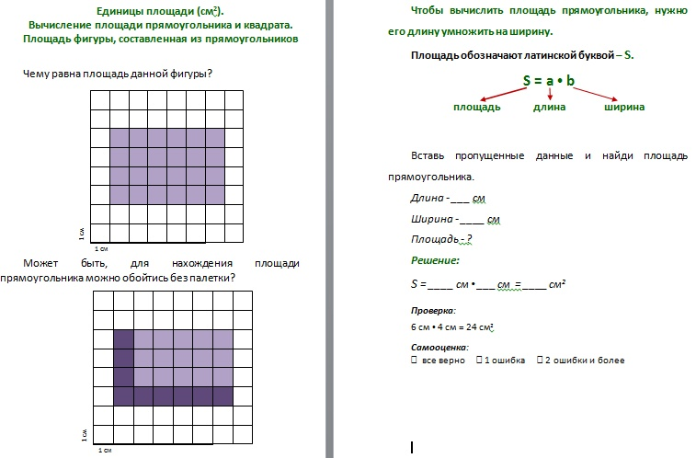

Slide 32
Перейди по ссылке и посмотри видеоуроки
1. Единица площади – квадратный сантиметр
http://interneturok.ru/ru/school/matematika/3-klass/tema/edinitsa-ploschadi-kvadratnyy-santimetr?seconds=0
2. Площадь прямоугольника:
http://interneturok.ru/ru/school/matematika/3-klass/tema/ploschad-pryamougolnika
Перейди по ссылке и посмотри видеоуроки
1. Единица площади – квадратный дециметр:
http://interneturok.ru/ru/school/matematika/3-klass/tema/edinitsa-ploschadi-kvadratnyy-detsimetr?seconds=0
2. Единица площади – квадратный метр
http://interneturok.ru/ru/school/matematika/3-klass/tema/edinitsa-ploschadi-kvadratnyy-metr?seconds=0

Slide 33
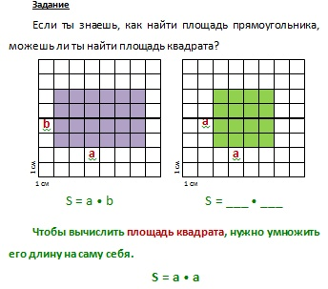

Slide 35
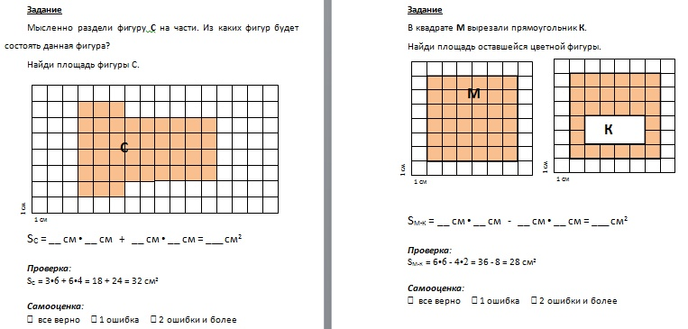

Slide 36
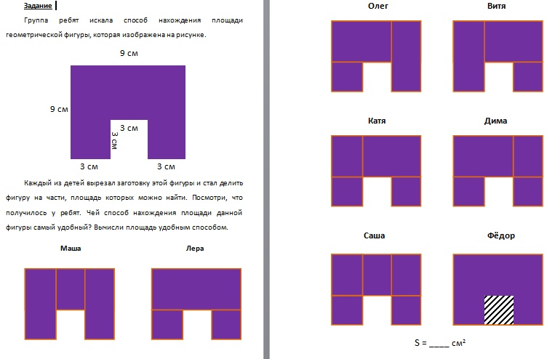

Slide 37
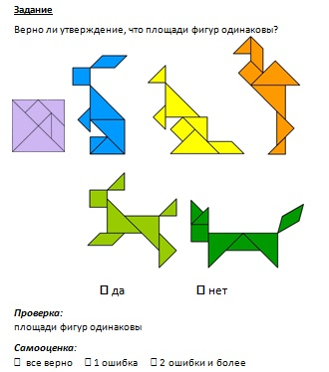
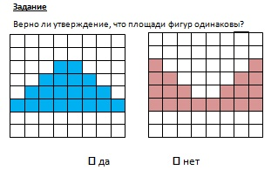

Slide 38
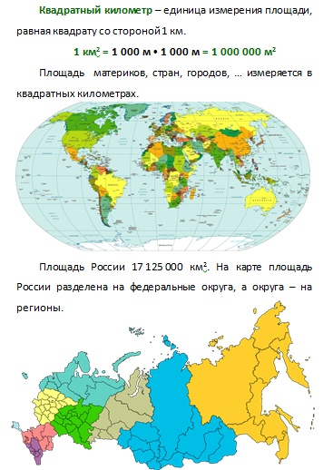

Slide 39
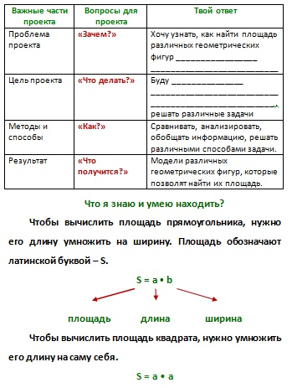
Проект «Площади фигур»

Slide 40
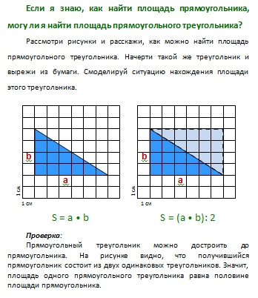

Slide 41
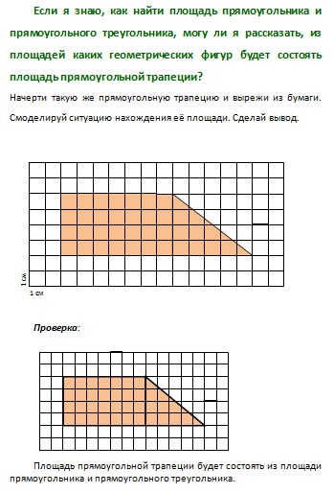

Slide 42
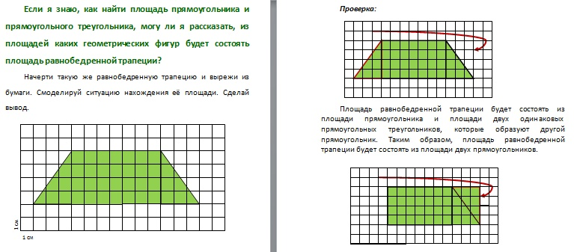

Slide 43
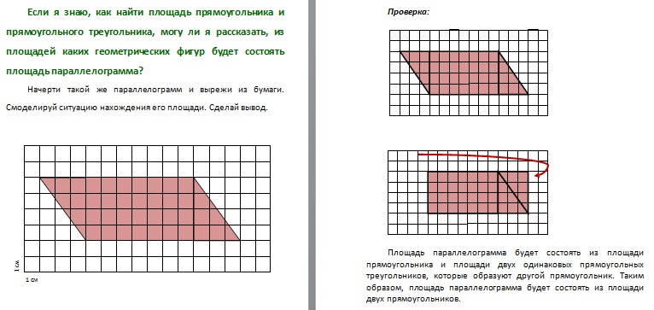

Slide 44
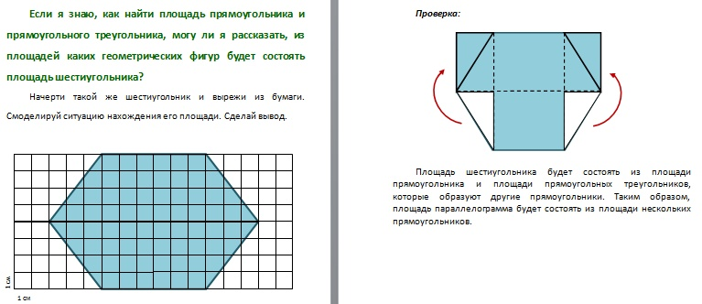

Slide 46
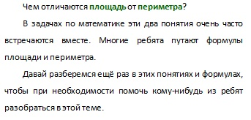
Периметр. Вычисление периметра треугольника, прямоугольника и квадрата, многоугольника
Перейди по ссылке и посмотри видеоурок «Периметр прямоугольника». На уроке ты сможешь сформулировать определение этого понятия, вывести формулу для его вычисления http://interneturok.ru/ru/school/matematika/2-klass/umnozhenie-i-delenie/perimetr-pryamougolnika?seconds=0

Slide 47
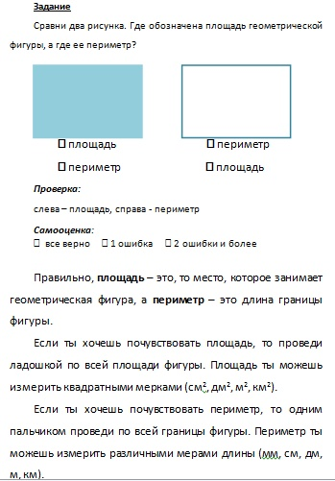

Slide 49
Вместимость (ёмкость, объём). Единицы вместимости (литр). Соотношения между единицами измерения

Slide 52
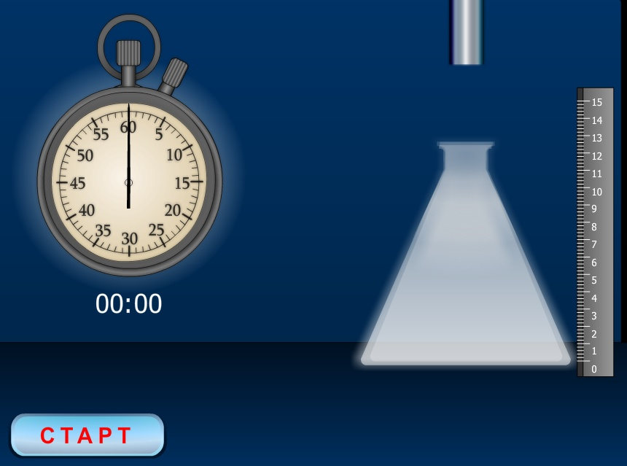
Наливай в сосуд жидкость. Останавливай время.
Заполни таблице время и уровень жидкости.
http://files.school-collection.edu.ru/dlrstore/e0d9461c-f850-4cbc-88bd-71febfc3e943/sosud_treugolnik.swf .
 | Время наполнения сосуда жидкостью | Уровень жидкости
1.
2.
3.
4.
5.

Slide 55
Время. Единицы времени (секунда, минута, час). Соотношения между единицами измерения
Перейди по ссылке и посмотри видеоуроки:
1. Тема урока «Расположение событий по времени» http://interneturok.ru/ru/school/matematika/1-klass/nachalnoe-znakomstvo-s-matematikoj/raspolozhenie-sobytiy-po-vremeni?seconds=0
2. Тема урока «Час. Минута». На этом уроке ты научишься измерять время, используя такие единицы, как час и минута. Узнаешь историю возникновения часов, рассмотришь модель современных часов, научишься с её помощью определять время.
http://interneturok.ru/ru/school/matematika/2-klass/chisla-ot-1-do-100-slozhenie-i-vychitanie/chas-minuta-2?seconds=0
3. Тема урока «Единицы времени. Год, месяц, сутки» http://interneturok.ru/ru/school/matematika/3-klass/tema/edinitsy-vremeni-god-mesyats-sutki?seconds=0
4. Тема урока «Единицы времени. 24-часовое исчисление времени суток» http://interneturok.ru/ru/school/matematika/4-klass/tema-3/edinitsy-vremeni-24-chasovoe-ischislenie-vremeni-sutok?seconds=0

Slide 56
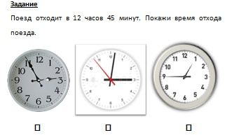
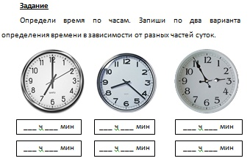

Slide 57
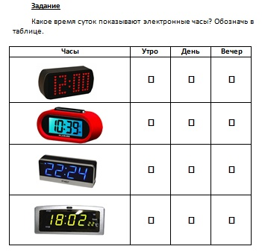

Slide 59
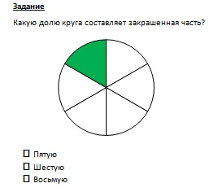
Доля величины (половина, треть, четверть, десятая, сотая, тысячная)
Перейди по ссылке и посмотри видеоуроки
1. Образование и сравнение долей
http://interneturok.ru/ru/school/matematika/3-klass/tema/obrazovanie-i-sravnenie-doley?seconds=0
2. Задачи на нахождение доли числа и числа по его доле http://interneturok.ru/ru/school/matematika/3-klass/tema/zadachi-na-nahozhdenie-doli-chisla-i-chisla-po-ego-dole?seconds=0

Slide 60
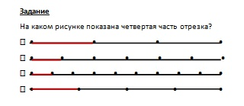
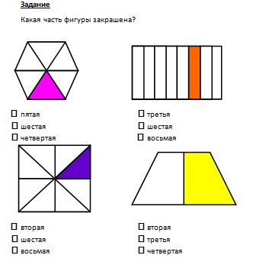

Slide 61
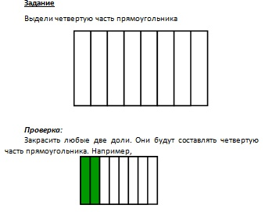

Slide 62
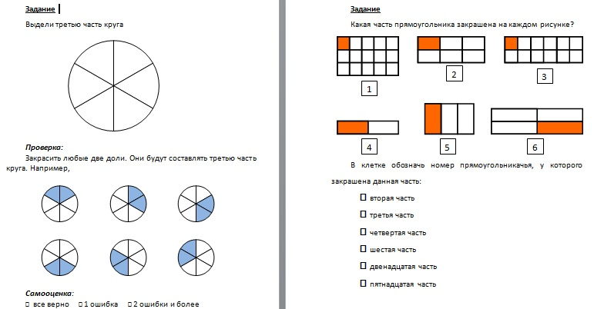
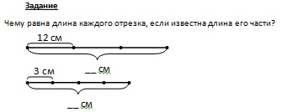

Slide 63
Пространственные отношения Геометрические фигуры

Slide 64
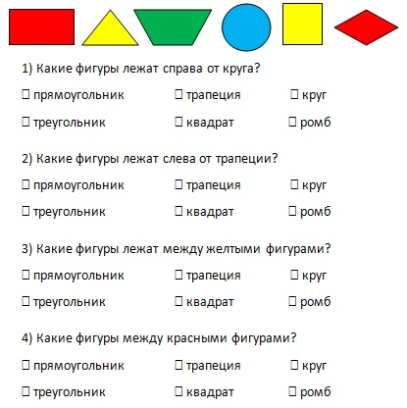

Slide 65
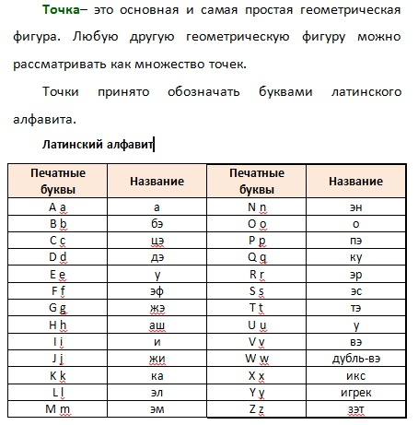
Распознавание и изображение геометрических фигур. Точка, линия (кривая, прямая)

Slide 66
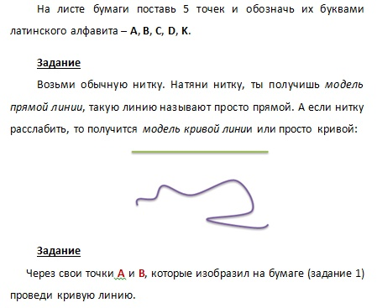

Slide 67
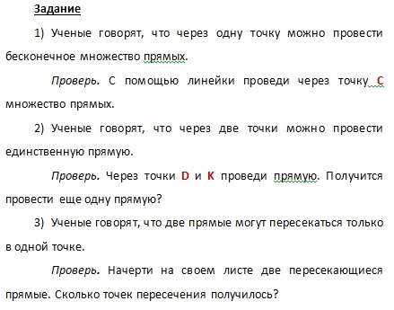

Slide 69
Луч, отрезок, ломаная
Перейди по ссылке и выполни задание http://files.school-collection.edu.ru/dlrstore/f37208d8-af93-4951-99b9-c61b243de856/%5BNS-MATH_2-63-116%5D_%5BIM_127%5D.html

Slide 70
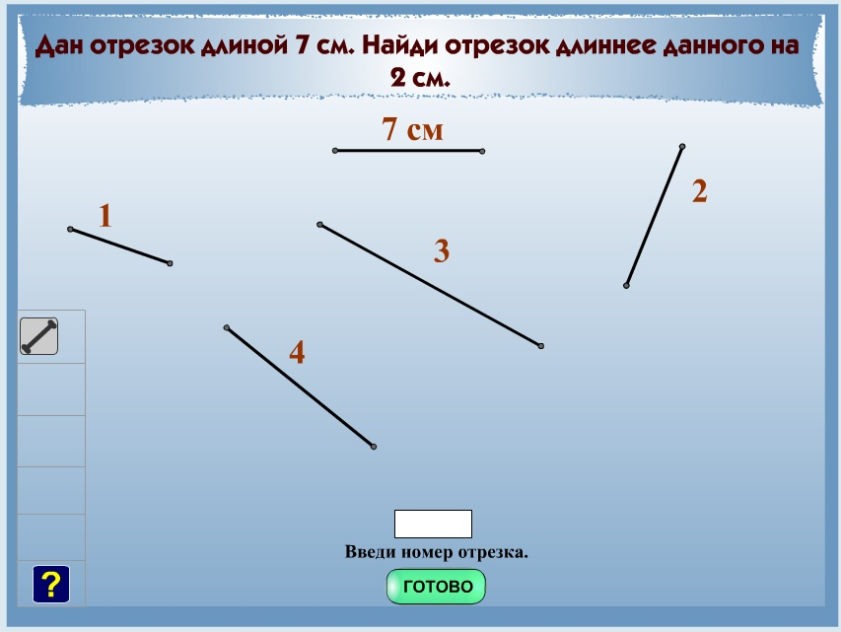
http://files.school-collection.edu.ru/dlrstore/403a9a6a-2895-11dc-8314-0800200c9a66/iz2.swf
http://files.school-collection.edu.ru/dlrstore/403a9a6b-2895-11dc-8314-0800200c9a66/iz2.swf

Slide 71
Угол, виды углов
Перейди по ссылке и посмотри видеоурок по теме «Угол. Виды углов» http://interneturok.ru/ru/school/matematika/4-klass/tema-3/ugol-vidy-uglov?seconds=0
Перейди по ссылке и познакомься с различными видами углов:
1. Острый угол
http://files.school-collection.edu.ru/dlrstore/403a9a31-2895-11dc-8314-0800200c9a66/iz2.swf
http://files.school-collection.edu.ru/dlrstore/4996b6bf-9e71-11dc-8314-0800200c9a66/iz2.swf
2. Прямой угол
http://files.school-collection.edu.ru/dlrstore/4996b6bd-9e71-11dc-8314-0800200c9a66/iz2.swf
http://files.school-collection.edu.ru/dlrstore/403a9a33-2895-11dc-8314-0800200c9a66/iz2.swf
3. Тупой угол
http://files.school-collection.edu.ru/dlrstore/4996b6be-9e71-11dc-8314-0800200c9a66/iz2.swf
http://files.school-collection.edu.ru/dlrstore/403a9a32-2895-11dc-8314-0800200c9a66/iz2.swf
4. Развернутый угол
http://files.school-collection.edu.ru/dlrstore/4996b6c0-9e71-11dc-8314-0800200c9a66/iz2.swf

Slide 73
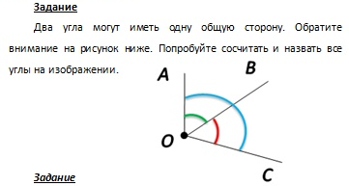
Перейди по ссылке и выполни задание http://files.school-collection.edu.ru/dlrstore/403a9a48-2895-11dc-8314-0800200c9a66/otmet.swf
Перейди по ссылке и выполни заданиеhttp://files.school-collection.edu.ru/dlrstore/403a9a35-2895-11dc-8314-0800200c9a66/iz2.swf

Slide 76
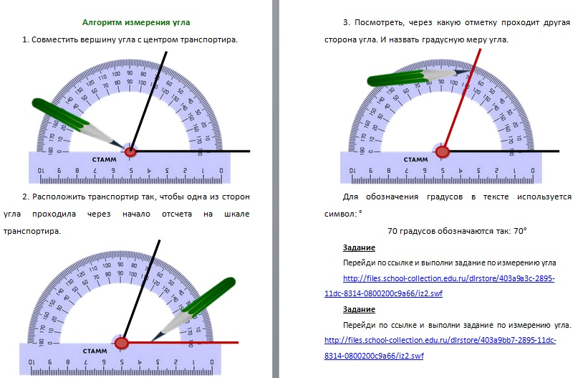

Slide 78
Задание
1) Перейди по ссылке и выполни задание http://files.school-collection.edu.ru/dlrstore/904456bf-4870-424a-af1b-ea95648caed1/%5BNS-MATH_1-21-36%5D_%5BMA_024%5D.swf
Сложи из листа бумаги прямые углы.
2) Перейди по ссылке и выполни задание http://files.school-collection.edu.ru/dlrstore/403a9a30-2895-11dc-8314-0800200c9a66/iz2.swf . Сложи из бумаги острые и тупые углы
Задание Перейди по ссылке и выполни задание
http://files.school-collection.edu.ru/dlrstore/403a9a3b-2895-11dc-8314-0800200c9a66/iz2.swf
Задание Перейди по ссылке и выполни задание
http://files.school-collection.edu.ru/dlrstore/4996b6c1-9e71-11dc-8314-0800200c9a66/pohog.swf
Задание Перейди по ссылке и выполни задание
http://files.school-collection.edu.ru/dlrstore/403a9a3a-2895-11dc-8314-0800200c9a66/iz2.swf
Задание Перейди по ссылке и выполни задание
http://files.school-collection.edu.ru/dlrstore/403a9a38-2895-11dc-8314-0800200c9a66/iz2.swf

Slide 79
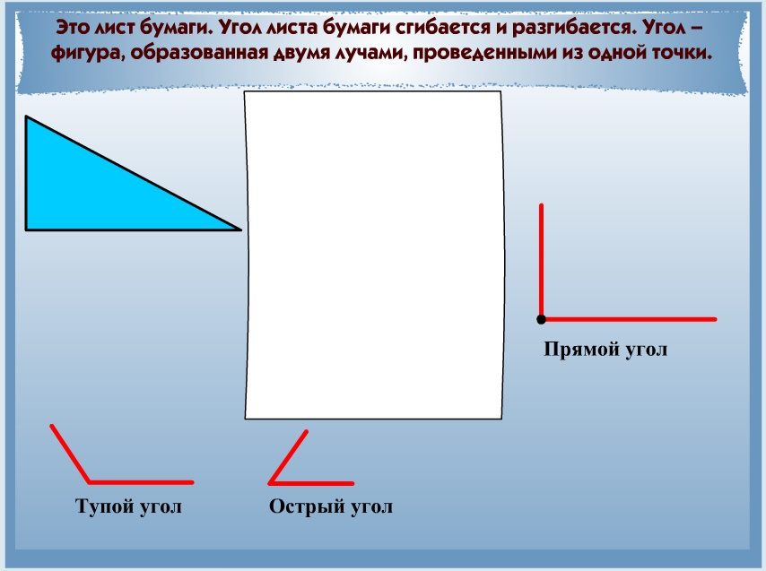

Slide 81
Прямоугольник. Квадрат

Slide 82
Задание
Перейди по ссылке и выполни задание http://files.school-collection.edu.ru/dlrstore/8b55c7b9-482a-4ad3-ae91-b20e0a9cb96c/%5BNS-MATH_1-21-36%5D_%5BMA_025%5D.swf
Задание
Перейди по ссылке и выполни задание http://files.school-collection.edu.ru/dlrstore/60903e8d-3cfc-450d-bebb-ed0c62af6bdc/%5BNS-MATH_1-92-100%5D_%5BIM_082%5D.html
Задание
Перейди по ссылке и выполни задание
http://files.school-collection.edu.ru/dlrstore/88c2a65a-971f-47b5-8fd1-d38b571cda0c/%5BNNSCH_2-5%5D_%5BIH_T-1%5D.html
Перейди по ссылке и посмотри видеоурок по теме «Свойства диагоналей прямоугольника» http://interneturok.ru/ru/school/matematika/4-klass/tema-3/svoystva-diagonaley-pryamougolnika?seconds=0

Slide 84
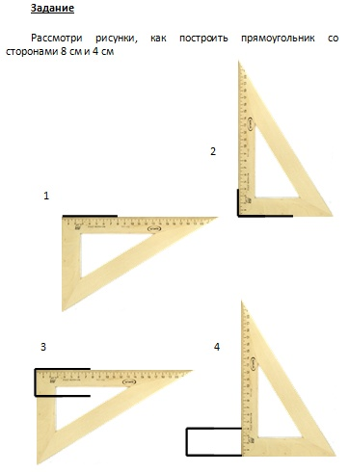

Slide 85
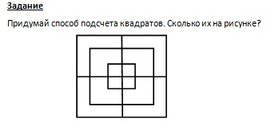
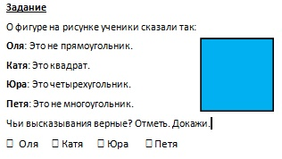
Перейди по ссылке и посмотри видеоурок по теме «Свойства диагоналей квадрата»
http://interneturok.ru/ru/school/matematika/4-klass/tema-3/svoystva-diagonaley-kvadrata?seconds=0

Slide 86
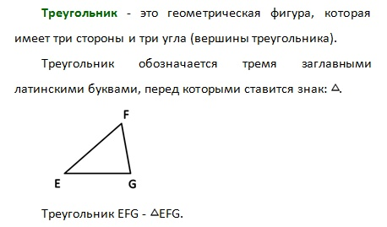
Треугольник

Slide 87
Виды треугольников. Перейди по ссылке http://files.school-collection.edu.ru/dlrstore/4996b6c9-9e71-11dc-8314-0800200c9a66/iz2.swf
Задание
Перейди посылке и выполни задание
http://files.school-collection.edu.ru/dlrstore/45559bb2-2895-11dc-8314-0800200c9a66/iz2.swf
Задание
Перейди посылке и выполни задание http://files.school-collection.edu.ru/dlrstore/9087ce09-0bc6-43b1-bbd5-d1e8060fed4c/%5BNS-MATH_3-98-116%5D_%5BIM_118%5D.html

Slide 88
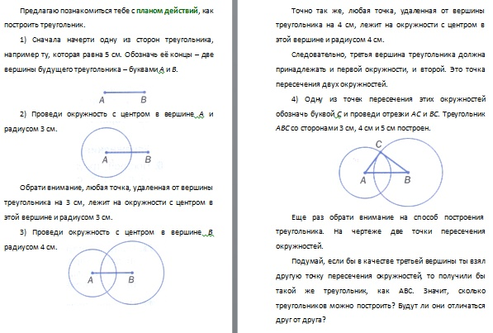

Slide 90
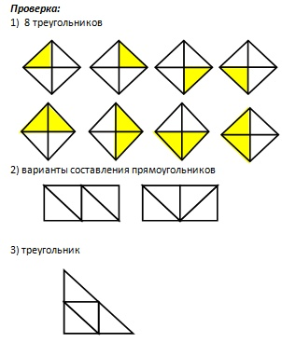

Slide 92
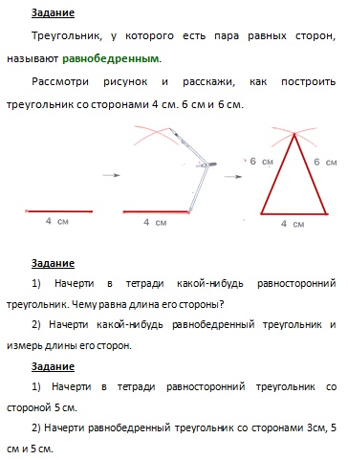

Slide 93
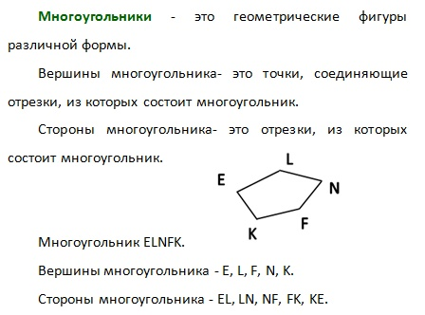
Многоугольники
Задание
Перейди по ссылке и выполни задание http://files.school-collection.edu.ru/dlrstore/403a9a34-2895-11dc-8314-0800200c9a66/iz2.swf

Slide 94
Многоугольники
Задание
Перейди по ссылке и выполни задание http://files.school-collection.edu.ru/dlrstore/403a9a34-2895-11dc-8314-0800200c9a66/iz2.swf

Slide 96
Окружность

Slide 97
Перейди по ссылке, познакомься с понятиями «окружность», «центр», «радиус», как начертить окружность: http://files.school-collection.edu.ru/dlrstore/f0e968e5-6a15-4e5c-8709-a997eaf8e881/%5BNS-MATH_2-63-116%5D_%5BMA_105%5D.swf .
Познакомься с понятиями окружность и круг
http://files.school-collection.edu.ru/dlrstore/1dc69ad3-7d44-4e75-8440-6950f1dd98b2/%5BNS-MATH_2-63-116%5D_%5BMA_106%5D.swf

Slide 99
Геометрические формы в окружающем мире. Геометрические тела

Slide 100
Назови, на какие плоские фигуры похожи объемные тела
http://files.school-collection.edu.ru/dlrstore/670433bd-69f1-4ff7-b9d4-daffa786ff70/%5BNS-MATH_2-06-27%5D_%5BTQ_031%5D.html

Slide 102
Прямоугольный параллелепипед

Slide 103
Распознавание и называние геометрических тел: куб, шар, параллелепипед, пирамида, цилиндр, конус. Соотнесение реальных объектов с моделями геометрических тел
Перейди по ссылке и выполни задание. Плоские и объемные фигуры http://files.school-collection.edu.ru/dlrstore/80c8f932-b6ca-48d2-82bb-fbd0ed7d3f5b/%5BNS-MATH_2-63-116%5D_%5BIM_131%5D.html
Перейди по ссылке и познакомься с параллелепипедом, его вершинами, ребрами, гранями.
http://files.school-collection.edu.ru/dlrstore/688b0749-4968-4be2-9a31-538bc92bb9cd/%5BNS-MATH_3-10-34%5D_%5BMA_015%5D.swf
Перейди по ссылке и выполни задание.
1) Сколько вершин у прямоугольного параллелепипеда?
http://files.school-collection.edu.ru/dlrstore/403a9b0e-2895-11dc-8314-0800200c9a66/iz2.swf
2) Сколько граней у прямоугольного параллелепипеда?
http://files.school-collection.edu.ru/dlrstore/403a9b0c-2895-11dc-8314-0800200c9a66/iz2.swf
3) Сколько ребер у прямоугольного параллелепипеда?
http://files.school-collection.edu.ru/dlrstore/403a9b0d-2895-11dc-8314-0800200c9a66/iz2.swf

Slide 106
Перейди по ссылке и познакомься с разверткой прямоугольного параллелепипеда http://files.school-collection.edu.ru/dlrstore/403a9b0f-2895-11dc-8314-0800200c9a66/iz2.swf
Определи развертку прямоугольного параллелепипеда
http://files.school-collection.edu.ru/dlrstore/403a9b0b-2895-11dc-8314-0800200c9a66/iz2.swf

Slide 107
Перейди оп ссылке и познакомься с кубом http://files.school-collection.edu.ru/dlrstore/403a9b15-2895-11dc-8314-0800200c9a66/iz2.swf
Перейди по ссылке, рассмотри развертку куба. Что можно сказать про грани куба? http://files.school-collection.edu.ru/dlrstore/403a9b16-2895-11dc-8314-0800200c9a66/iz2.swf

Slide 108
Пирамида

Slide 114
Цилиндр

Slide 118
Конус

Slide 122
Шар

Slide 124
Пройди по ссылке и выполни задание.
Геометрические тела (шар, конус, цилиндр) http://files.school-collection.edu.ru/dlrstore/5bd7a4fe-82f0-435c-9a55-0c5575de484e/sfera_konus_cilindr.swf
Пройди по ссылке и выполни задание.
Геометрические тела (шар, конус, призма, пирамида) http://files.school-collection.edu.ru/dlrstore/9fe7d2f0-8423-44e5-8590-3d6bfacf33cd/zadanie5.swf
Пройди по ссылке и выполни задание.
Геометрические тела (шар, цилиндр конус, пирамида) http://files.school-collection.edu.ru/dlrstore/311a16c3-0ca2-4ff4-aa77-0d99069e6bf5/zadanie6.swf

Slide 125
Пройди по ссылке и выполни задание. Геометрические тела (конус, цилиндр, пирамида) http://files.school-collection.edu.ru/dlrstore/0abf46d8-e601-4526-9178-eb43f322eb04/zadanie3.swf
Пройди по ссылке и выполни задание. Геометрические тела (куб, призма, пирамида) http://files.school-collection.edu.ru/dlrstore/e1edb674-b7f3-457d-90fe-af00ddd751b9/cub_prizma_piramida.swf
Пройди по ссылке и выполни задание. Геометрические тела (куб, цилиндр, 2 призмы) http://files.school-collection.edu.ru/dlrstore/e9c81cd6-092d-4de4-bae9-f8a5069f57e3/zadanie4.swf

Slide 126
Источники
УМК различных систем обучения начальной школы.
ЦОРы.
Видеоуроки.
Авторский проект электронного учебника.

Slide 127
Спасибо за внимание!

